Slide 1



Conception d’un système basé sur l’Intelligence Artificielle pour l’analyse et la détection des anomalies dans le trafic réseau
PROJET — Intelligence Artificielle
Analyse· pretraitement· entraînement.teste&validation
Réalisé par :
· NASSERDINE AHMADA
· SAID AHMED ROUKIA
· MOHAMED MBAYE
· SOKHNA DIAKHATE
Prof: ANISS MOUMEN
Projet-IA
Année universitaire 2024 – 2025

Slide 2
Introduction
L’intelligence Artificielle
L'intelligence artificielle (IA) est un domaine de l'informatique qui permet aux machines de simuler l'intelligence humaine, en leur donnant la capacité de penser, d'apprendre et de s'adapter de manière autonome à des situations complexes
Dans le domaine des réseaux informatiques, la cybersécurité est sans aucun doute l'un des secteurs où l'intelligence artificielle est devenue la plus essentielle. Les mécanismes de protection traditionnels, tels que les pare-feu classiques et les antivirus, ne suffisent plus face à des cyberattaques de plus en plus rapides, massives et automatisées.
Notes:
2

Slide 3
Guide d'entretien — Sécurité réseau & IA
DakarTech Solutions · Administrateur réseau
Q1
Pouvez-vous vous présenter ?
Q5
Votre système analyse-t-il le trafic en temps réel ?
Administrateur réseau chez DakarTech Solutions à Dakar. Responsable de la gestion du réseau, sécurité des équipements, supervision du trafic et résolution des incidents techniques.
Oui, grâce aux outils de supervision. Difficile cependant de distinguer rapidement un comportement anormal d'une activité légitime.
Q2
Pouvez-vous décrire votre infrastructure réseau ?
Q6
Avez-vous constaté des ralentissements ou des surcharges ?
~150 employés sur deux sites à Dakar. Plusieurs serveurs, postes de travail, équipements réseau et accès VPN pour certains collaborateurs.
Oui, lors de pics d'utilisation ou lorsqu'un trafic inhabituel est généré sur le réseau.
Q3
Avez-vous mis en place des outils ou politiques de sécurité ?
Q7
Quels incidents de sécurité avez-vous déjà rencontrés ?
Oui : pare-feu, antivirus centralisé, politique de gestion des mots de passe et des droits d'accès. Mesures en place depuis plusieurs années.
Tentatives d'accès non autorisées et infections par malware, détectées grâce aux alertes de sécurité et à l'analyse des journaux.
Q4
Avez-vous déjà subi des intrusions ou tentatives d'attaques ?
Profil & Infrastructure
Sécurité & Menaces
Surveillance & Incidents
Outils & Limites
Oui : tentatives de phishing, scans de ports et attaques par force brute visant les comptes utilisateurs. Incidents assez fréquents.

Slide 4
Guide d'entretien — Sécurité réseau & IA
df.head()
DakarTech Solutions · Administrateur réseau
Q8
Conservez-vous des logs ou un historique du trafic réseau ?
Q11
Quelles fonctionnalités jugez-vous indispensables ?
Oui, journaux des équipements et des serveurs conservés pour effectuer des analyses en cas d'incident et détecter d'éventuelles anomalies.
Détection en temps réel, alertes automatiques, réduction des faux positifs et interface simple pour analyser rapidement les incidents.
Q9
Quelles sont les principales limites de vos outils actuels ?
Q12
Existe-t-il des contraintes à prendre en compte ?
Génèrent beaucoup d'alertes nécessitant une vérification manuelle. Moins efficaces face aux nouvelles menaces ou attaques sophistiquées.
Budget, compatibilité avec l'infrastructure existante, performances du système et protection des données de l'entreprise.
Q10
Seriez-vous prêt à intégrer un système basé sur l'IA ?
Q13
Avez-vous des remarques complémentaires ?
Oui, si cela améliore la détection des menaces et automatise certaines tâches de surveillance tout en restant fiable.
Avec l'évolution des cyberattaques, une solution IA pourrait renforcer la sécurité du réseau et améliorer la capacité de réaction face aux incidents.
💡 Conclusion : L'entretien confirme un besoin réel d'automatisation et de détection intelligente des menaces. Un système IA de détection d'intrusions adapté à l'infrastructure de DakarTech Solutions représente une réponse pertinente aux limites identifiées.

Slide 5
Expression du Besoin
Conception d'un système de détection d'intrusions réseau basé sur l'IA
1. Contexte
Situation actuelle :
L'entreprise fait face à des problèmes de sécurité réseau qui exposent son infrastructure informatique à des risques d'intrusion, de vol de données et de perturbation de ses services. Cette situation est aggravée par des vulnérabilités potentielles dans la configuration du réseau, un manque de surveillance en temps réel et une détection insuffisante des activités suspectes.
2. Problématique
Le principal problème est l'absence d'un mécanisme fiable permettant d'identifier en temps réel les comportements anormaux dans le trafic réseau, ce qui limite la capacité de réaction face aux menaces.
Questions clés identifiées :
Q1
Quels sont les principaux éléments qui échappent actuellement à la détection des attaques ?
Q2
Comment un système basé sur l'IA peut-il nous aider à anticiper les éventuelles attaques ?
Q3
Quelles données doivent être fournies à un système d'IA afin de permettre la détection et l'anticipation des attaques réseau ?

Slide 6
Expression du Besoin
Conception d'un système de détection d'intrusions réseau basé sur l'IA
3. Solution proposée
Développer et déployer un modèle d'intelligence artificielle basé sur l'apprentissage supervisé, avec une approche de classification, afin d'identifier automatiquement les comportements malveillants dans le trafic réseau et de renforcer la réactivité face aux menaces en temps réel.
Piliers de la solution :
🤖 IA & Machine Learning
⚡ Détection en temps réel
🛡️ Réactivité renforcée
Apprentissage supervisé pour classifier automatiquement le trafic réseau en trafic normal ou malveillant.
Analyse continue du trafic réseau pour identifier instantanément les comportements anormaux.
Alertes automatiques et réponse rapide face aux intrusions pour réduire le temps d'exposition aux menaces.

Slide 7
Dictionnaire de Données — IDS basé IA
Système de Détection d'Intrusion · Variables Input / Output enrichies
Variable
Type / Format
Description
Qualit./Quantit.
I/O
Catégorie
IP_source
Alphanum. (IPv4)
Adresse IP source de la connexion
Qualitatif
Input
Réseau
IP_destination
Alphanum. (IPv4)
Adresse IP destination de la connexion
Qualitatif
Input
Réseau
Port_source
Numérique
Port TCP/UDP source (0–65535)
Quantitatif
Input
Réseau
Port_destination
Numérique
Port TCP/UDP destination (0–65535)
Quantitatif
Input
Réseau
Protocole
Alphabétique
Type de protocole (TCP, UDP, ICMP…)
Qualitatif
Input
Réseau
Service_cible
Alphabétique
Service visé (HTTP, SSH, FTP, DNS…)
Qualitatif
Input
Réseau
TTL_moy
Numérique
Valeur moyenne du Time To Live des paquets
Quantitatif
Input
Réseau
Durée_flux
Numérique
Durée totale du flux réseau (secondes)
Quantitatif
Input
Trafic
Nb_paquets_envoyés
Numérique
Nombre total de paquets envoyés dans le flux
Quantitatif
Input
Trafic
Catégories :
Réseau
Trafic
Comportement
Temporel
Contextuel
Résultat IA

Slide 8
Dictionnaire de Données — IDS basé IA
Système de Détection d'Intrusion · Variables Input / Output enrichies
Variable
Type / Format
Description
Qualit./Quantit.
I/O
Catégorie
Débit_paquets_s
Numérique
Nombre de paquets transmis par seconde
Quantitatif
Input
Trafic
Débit_octets_s
Numérique
Volume de données transférées par seconde (B/s)
Quantitatif
Input
Trafic
Nb_flags_SYN/ACK/RST
Numérique
Nombre de flags TCP (SYN, ACK, RST) observés
Quantitatif
Input
Comportement
Ratio_SYN_ACK
Numérique
Ratio SYN / ACK (détection scan & flood)
Quantitatif
Input
Comportement
Tentatives_connexion
Numérique
Nombre de tentatives de connexion répétées
Quantitatif
Input
Comportement
Nb_connexions_simult.
Numérique
Connexions simultanées actives depuis la source
Quantitatif
Input
Comportement
Étiquette
Alphabétique
Label de classification : Normal / Attaque
Qualitatif
Output
Résultat IA
📥
📤
🔢
🔤
📊
15
1
11
5
5
Variables Input
Variable Output
Quantitatives
Qualitatives
Catégories

Slide 9
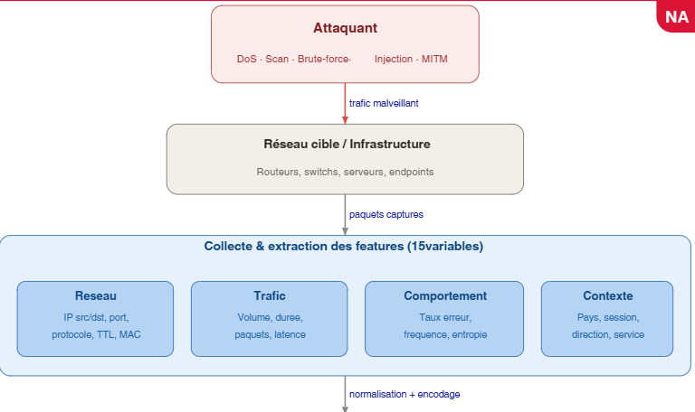
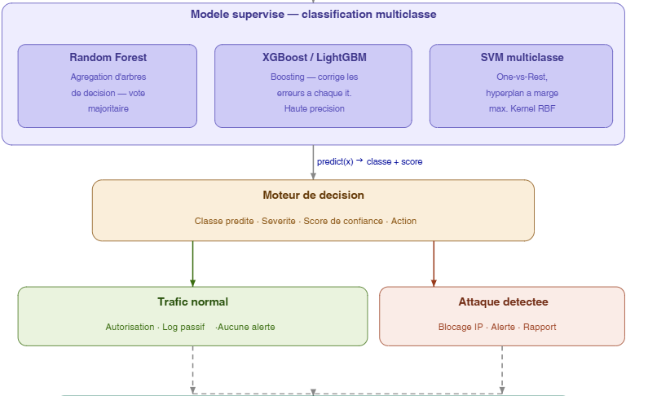

passe
Alerte/Blocage

Slide 10
Etapes de la conception du modèl
Analyse du Dataset
Prétraitement
Entrainement & teste
• comprendre le dataset
• supprimer ou remplacer les valeurs manquants
• Choix du modèl
• Valeurs manquantes ou aberrantes
• encodage des valeurs categorielles
• Entraînement a l’aide de la fonction fit()
• infos clées du dataset
• standardisation
• teste
• identifier la repartition des classes
• normalisation
• Evaluer les resultats
• Identifier les types
• séparation des données entrainement et test
• Validation

Slide 11
Proposition d'une Application Pratique (GNS3)
Architecture simulée — Intégration du modèle IDS dans un environnement réseau virtuel
5.1 Contexte
L'intégration du modèle dans une architecture simulée sous GNS3 était envisagée pour observer son comportement sur un trafic généré dynamiquement. Les limitations matérielles de la plateforme (nombre de VM nécessaires) n'ont pas permis de finaliser cette mise en œuvre. Cette section décrit l'architecture envisagée.
5.2 Architecture envisagée
Tableau 5.1 — Machines virtuelles prévues
Machine
Rôle
Client légitime
Trafic normal : navigation HTTP/HTTPS, DNS, transferts modérés.
Attaquant
Trafic anormal : scans de ports, tentatives de connexion répétées, flooding.
Routeur / Switch
Interconnexion + point de capture centralisé (port miroir).
Serveur cible
Hébergement des services visés (web, DNS).
Analyse / IA
Capture le trafic, extrait les variables (Partie 1), applique le pipeline (Partie 2) et le modèle entraîné.

Slide 12
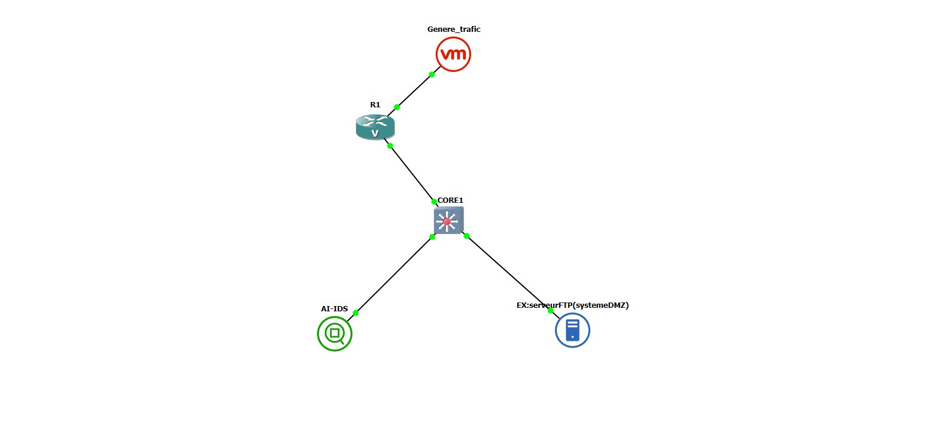
SCHEMA DE L’ Application Pratique (GNS3)

Slide 13
Conclusion
Système de Détection d'Intrusions basé sur l'IA
✅ Ce que nous avons réalisé
Modèle IA supervisé
Pipeline complet maîtrisé
Solution adaptée au terrain
Classification automatique du trafic réseau (Normal / Attaque) via apprentissage supervisé (RandomForest).
Analyse · Prétraitement · Encodage · Normalisation · Entraînement · Évaluation · Validation.
Réponse directe aux limites identifiées chez DakarTech Solutions — détection en temps réel, alertes automatiques.
🔭 Perspectives
Axes de développement futur :
Réponse automatique
Détection zero-day
Déploiement réel
Intégrer un module de réponse automatique aux incidents pour réduire le temps d'exposition.
Étendre la solution à l'apprentissage non supervisé pour anticiper les attaques inconnues.
Déployer le système en production chez DakarTech Solutions avec une interface de supervision.

Slide 14
Merci !!!
pour votre attention
Projet-IA
Ensak Année universitaire 2025 – 2026

